Slide 1
Образовательное учреждение средняя общеобразовательная школа №9 «Образовательный центр» г.о.Октябрьск
Причастие
Презентацию подготовили
ученики 7 «Б» класса
Балакина Алла
Назарова Александра
Пономарёва Екатерина

Slide 2
Причастие
Самостоятельная часть речи, которая
обозначает признак предмета по
действию. Отвечает на вопросы:
Какой? Что делающий?
Что сделавший?

Slide 3
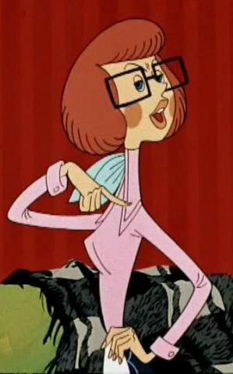
Признаки мамы-глагола
1.Признак по действию
2.Возвратность
(приближающийся)
3.Вид
(приближающийся-что делающий?, несов. вид)
4.Время
(приближающийся-наст.вр)

Slide 4
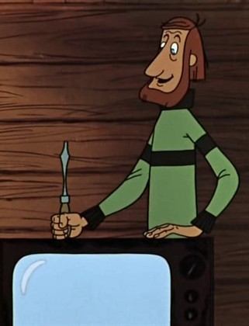
Признаки папы-прилагательного
1.Вопрос: Какой?
2.Изменение по родам, числам и падежам
(приближающийся-м.р., ед.ч.,
И.п.)
3.Синтаксическая роль
(приближающийся)
4.Могут быть краткими страдательные причастия прошедшего времени

Slide 5
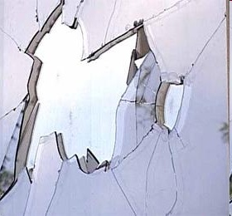
Действительные и страдательные причастия
Разбитое
Летящий
Обозначает признак предмета, который на себе испытывает действие другого предмета
Обозначает признак предмета, который сам совершает действие

Slide 6
Причастный оборот
Слово встало с причастием рядом
И вот, мы получили уже оборот.
Причастным его называет наука
С ним никогда не подружится скука.

Slide 7
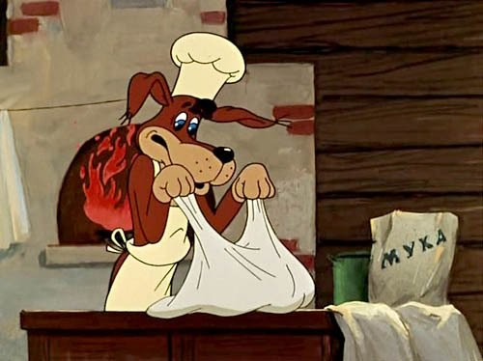
Образование причастий
действительные
страдательные
Настоящее время
Прошедшее время
Настоящее время
Прошедшее время

Slide 8
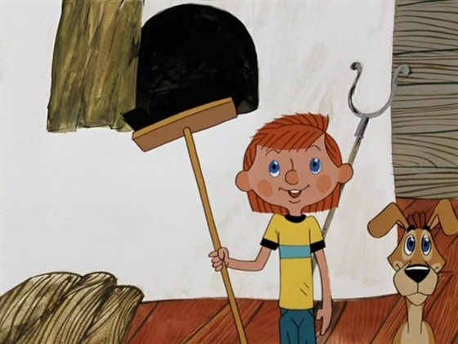
Н, НН в причастиях

Slide 9
Н
В кратких страдательных причастиях прошедшего времени
Имеется или подразумевается имя существительное в Т.п.
Пример: прочитана (Катей)
2. Имеется зависимый глагол в инфинитиве
Пример: намерено выучить
3. Имеется зависимое дополнение
Пример: продумано в деталях

Slide 10
НН
В полных страдательных причастиях
Если имеет приставку (кроме НЕ)
Пример: прочитанное письмо
2. Если имеет зависимое слово
Пример: рыба жаренная в тесте
3. Образованы от безприставочных глаголов совершенного вида
Пример: купленный (купить)

Slide 11
Исключения
Н
НН
Конченый человек, названый брат, приданое, прощеное воскресенье, смышленый
Виданный, виденный, деланный вид, желанный, медленный, невиданный, негаданный, нежданный, неслыханный, нечаянный, священный, слыханный, топленный дом, чеканный

Slide 12
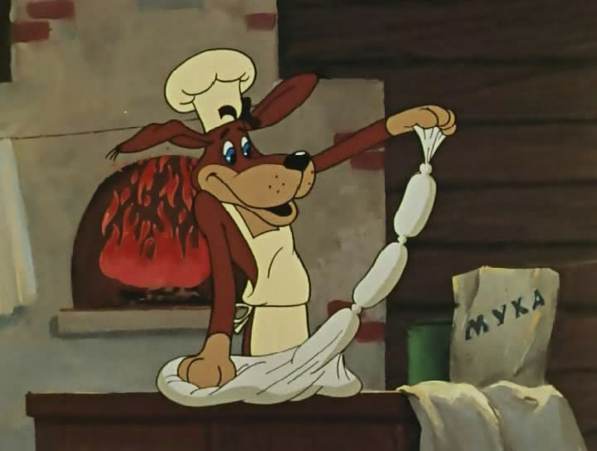
НЕ с причастиями

Slide 13
Слитно
1. С причастиями при которых нет зависимых слов
Пример: неотправленное письмо
2. При наличие в качестве пояснительных слов наречия меры и степени: очень, весьма, совсем, в высшей степени, совершенно, крайне, почти
Пример: совершенно непонятое правило
3. Со словами образованными от глаголов неупотребляющихся без НЕ
Пример: ненавидящий
4. С причастиями образованными от глаголов с приставкой НЕДО
Пример: недочитанный, недописанный

Slide 14
Раздельно
С причастиями при которых есть зависимые слова
Пример: не отправленное Катей письмо
2. Если кроме наречий меры и степени есть ещё и другие зависимые слова
Пример: совершенно не понятое до сих пор правило
3. С причастиями при которых есть или подразумевается противопоставление
Пример: Не выученное, а только прочитанное правило
4. Если НЕ входит в состав усилительных отрицаний (далеко не, вовсе не, отнюдь не) или при них есть местоимения с НИ
Пример: далеко не понятая тема, никем не понятая тема

Slide 15
Проверим как вы усвоили материал:
1)Укажите неверное утверждение: а) причастие - это самостоятельная часть речи б) причастие отвечает на вопросы: что делать? что сделать? в) причастие обозначает признак предмета по действию

Slide 16
2)укажите признаки только от прилагательного: а) вопрос: какой? б) возвратность в) синтаксическая роль г) изменение по родам, числам и падежам д) время

Slide 17
3)Укажите признаки только от глагола: а) вопрос: какой? б) возвратность в) синтаксическая роль г) изменение по родам, числам и падежам д) время е) вид

Slide 18
4)Найдите ошибку: страдательные причастия обозначают признак предмета, который сам совершает действие
действительные причастия обозначают признак предмета, который на себе испытывает действие другого предмета

Slide 19
5)найдите строчку в которой пишутся только слова с НН а) отправле...о, сдела...ое, вяза...ые перчатки б)слома...ая ветка, потуше...ая, казё...ая в) ошибка исправле...а, рассея..ы, написа..о

Slide 20
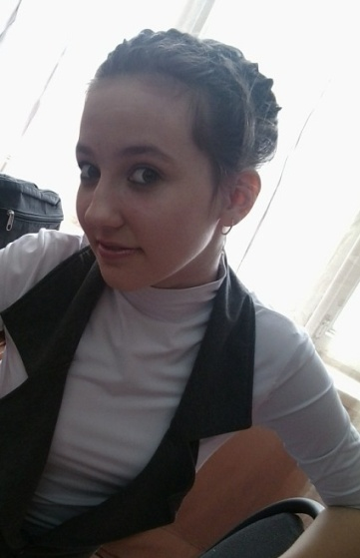
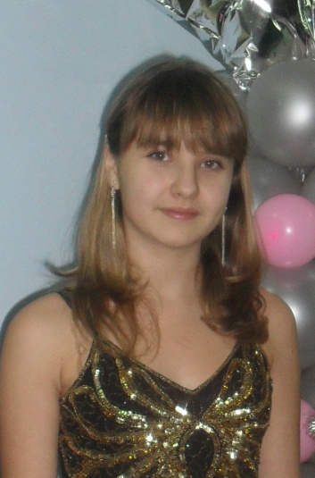
Спасибо за работу!
Желаем успехов в изучении русского языка!

Slide 21
1 спр. УЩ ЮЩ
2 спр. АЩ ЯЩ
Пример: Ведут - ведущий
Исключение: брезжущий (2 спр.)

Slide 22
ВШ
Ш
Пример: читать - читавший

Slide 23
1 спр. ОМ ЕМ
2 спр. ИМ
Пример: ведут - ведомый
Исключение: движимый (1 спр.)

Slide 24
От глаголов на ать, ять используется НН
Пример: посеять – посеянный
От остальных глаголов используются ЕНН,
ЁНН, Т Пример: одевать - одетый

